Slide 1

LLVM - Another Toolchain Platform
杨勇勇 (yongyong.yang@ia.ac.cn)
自动化所 · 集成电路中心 （国家专用集成电路设计工程技术研究中心）

Slide 2
释题
Toolchain（工具链） 在为特定的应用环境（包括硬件平台和操作系统）编写程序的过程中使用的一系列软件工具，帮助程序员获得一个可用的目标程序。由于其中某些工具的输出作为另一些工具的输入，故称为“chain”. 一套工具链包含的基本工具有：编译器、汇编器/反汇编器、链接器、调试器，以及其它二进制工具和辅助工具。在类UNIX环境中最常见的是GNU工具链。在Visual Studio、Eclipse以及Xcode等常见的IDE中，都会以图形界面封装一套工具链。
Toolchain Platform（工具链平台） 用于开发工具链的软件框架。当前在类UNIX环境流传最广的是GNU toolchain. 它的开源性质使得它既是一套工具链，又是一个良好的工具链平台。在LLVM出现以前，它几乎是开源界唯一的选择。
LLVM 源于2000年University of Illinois at Urbana-Champaign的一个开源项目，创始人是Chris Lattner，其于2005年加入苹果公司，LLVM后来成为苹果公司官方支持的编译器产品。

Slide 3
内容简介
与后端有关的背景知识
如何实现一个后端？
工具链中的其它工具
附一：LLVM后端框架
附二：后端代码的组织
附三：TableGen介绍
附四：整合汇编/反汇编功能

Slide 4
与后端有关的背景知识
如何实现一个后端？
工具链中的其它工具
附一：LLVM后端框架
附二：后端代码的组织
附三：TableGen介绍
附四：整合汇编/反汇编功能

Slide 5
基本编译结构
源语言：C, C++, Object-C, …
中间表示（Immediate Representation）
目标语言：汇编文本，二进制目标文件（elf, …）

Slide 6
基本编译流程 (1)
源文件
展开的源语言文件
LLVM的中间表示（IR）
汇编文件
目标文件
可执行文件

Slide 7
基本编译流程 (2)
LLVM的命令序列：
clang -S -emit-llvm hello.c -o hello.ll // 前端；hell.ll : LLVM的中间表示
llc -march=XX -mcpu=XY hello.ll -o hello.s // 后端；hello.s : 目标汇编语言
操作名称 | 对应选项 (与gcc一致) | 输出结果
预处理 | -E | 展开的C文件
编译为汇编文本 | -S (大写) | 汇编文件
编译为目标文件（未链接） | -c (小写) | 二进制文件，elf, coff等
编译为可执行文件（链接） | 无选项 | 可执行文件，elf, coff等

Slide 8
LLVM的后端部分
LLVM IR
(1)
汇编文件 (.s)
(2)
(4)
目标文件 (.o)
(3)
LLVM后端的4大功能：
将IR编译为汇编文本文件：传统的静态编译
将IR编译为目标二进制文件：.o file writer
将汇编文本文件转译为目标二进制文件：汇编
将目标二进制文件还原为汇编文本文件：反汇编

Slide 9
后端代码生成流程
注：上图中的不同色块表示编译对象的不同存在形式。图中略去了某些优化流程，因为
它们不会改变编译对象的存在形式。优化流程一般以“pass”的形式加入编译流程中。

Slide 10
MC层的结构

Slide 11
MCInst?
组成：
Opcode : MCInst::setOpcode( unsigned );
Operand: Register, Immediate, FPImmediate, Expression, MCInst（类型） MCInst::addOperand( MCOperand )
发射：
MCStreamer::EmitInstruction( MCInst );
MCStreamer将MCInst按FIFO顺序存取

Slide 12
与后端有关的背景知识
如何实现一个后端？
工具链中的其它工具
附一：LLVM后端框架
附二：后端代码的组织
附三：TableGen介绍
附四：整合汇编/反汇编功能

Slide 13
实现一个后端
第0步：阅读相关文档
官方文档：
1. Writing An LLVM Backend http://www.llvm.org/docs/WritingAnLLVMBackend.html
2. The LLVM Target-Independent Code Generator http://www.llvm.org/docs/CodeGenerator.html#code-generator
非官方的例子：
1. TriCore Backend for LLVM
http://www.opus.ub.uni-erlangen.de/opus/volltexte/2010/1659/pdf/tricore_llvm.pdf
一个真实的后端例子，文档中包含了对TriCore的特性描述以及后端实现对这些特性的处理。
特别值得一提的是文中对一些概念的关键细节有所阐述。
2. Building a backend in 24 hours
http://llvm.org/devmtg/2012-04-12/Slides/Workshops/Anton_Korobeynikov.pdf
描述后端的实现步骤，没有太多具体的内容，供参考。

Slide 14
实现一个后端
第1步：复制一个已有例子
在lib/Target下复制一个已有例子，比如MBlaze，将其重命名为XX。 Linux下使用命令”cp -r MBlaze XX”
注: 官方文档中的内容多以Sparc为例子，但是其中的有些实现方式逐渐被废弃，因此不太推荐阅读Sparc的实现代码。 个人推荐MBlaze, 它是Xilinx推出的一个软核，全称Micro Blaze，指令集是C51的扩展，比较容易上手，且其代码包含了后端的大部分重要特性。 请随时参考X86, ARM, Mips, PowerPC等“经典的”后端例子。

Slide 15
实现一个后端
第2步：修改配置文件
通过下面的命令查找需要更改的配置 文件
grep mblaze -rni \
--exclude-dir=MBlaze --exclude-dir=test \
--exclude-dir=unittests --exclude-dir=docs \
--exclude-dir=clang --exclude-dir=projects LLVM_SRC_DIR
更改配置文件意味着在合适的位置添加与后端XX相关的内容。添加的内容参考改动处的上下文。
需要改动的文件：
CMakeLists.txt cmake下的配置文件，如果只用make的话，可以不改动
lib/Target/LLVMBuild.txt Target路径下的配置文件
lib/Support/Triple.cpp
include/llvm/ADT/Triple.h Triple.[h | cpp]包含着target体系结构有关的描述信息
include/llvm/CallingConv.h 与调用约定有关的头文件，可能不需要改动
include/llvm/Support/ELF.h ELF二进制文件格式相关的头文件
configure 全局的配置脚本，由autoconf/configure.ac自动生成
autoconf/configure.ac 运行AutoRegen.sh由之生成configure脚本文件

Slide 16
实现一个后端
第3步：更改lib/Target/XX中的文件内容
第一类：配置文件
CMakeLists.txt
LLVMBuild.txt
Makefile
以及所有子路径下的上述三个文件
第二类：tablegen文件，后缀为.td (target description)
第三类： lib/Target/XX及其子目录下的所有C++源码，后缀为.h或.cpp
超必杀：将上述文件中出现的”MBlaze” (忽略大小写) 全部替换为XX。

Slide 17
实现一个后端
第4步：检验后端配置的正确性
1. 尝试编译包含新后端的平台 参看build文档：http://llvm.org/docs/GettingStarted.html#getting-started configure … make
2. 修改编译错误
→ 深入熟悉代码
→ 可能需要检查由tablegen生成的代码 ($BUILD/lib/Target/XX/XXGen*.inc)
至此一个后端添加完毕！

Slide 18
实现一个后端
第5步：支持XX的特性
重写派生类中的代码
非常重要的类 | 职能
Target (common to all targets) | 描述target的类，将target注册给LLVM平台
XXTargetMachine | 整合下述的类，是编译功能的承载体
XXTargetLowering | 将指令DAG转化为target支持的形式
XXDAGToDAGISel | 指令选择
XXFrameLowering | 管理函数栈
XXInstrInfo | 指令集信息
XXRegisterInfo | 寄存器堆信息
XXAsmPrinter | 将生成的指令序列转化至MC层
注：上表中的相关概念解释请参考所附内容

Slide 19
实现一个后端
第6步：整合汇编器和反汇编器(1)
lib/Target/XX/MCTargetDesc中的文件：
XXAsmBackend.cpp 实现汇编器后端（Assembler Backend） 它是汇编功能的承载体
XXObjectWriter.cpp 负责将目标二进制文件以指定的 格式（elf, coff, mach-o, …）输出
XXMCCodeEmitter.cpp 实现汇编指令的编码功能
上述3个功能的组合在LLVM中称为
“.o file writer”, 它与下页所述
汇编分析模块构成一个独立完整的汇编器。

Slide 20
实现一个后端
第6步：整合汇编器和反汇编器(2)
lib/Target/XX/AsmParser和lib/Target/XX/Disassembler两个子目录
的存在会影响配置脚本的执行结果
XX/AsmParser目录中包含汇编语法分析功能的实现代码，定义了两个派生类：
XXAsmLexer 词法分析功能
XXAsmParser 语法分析功能
它们与上页所述“.o file writer”构成一个独立完整的汇编器。
XX/Disassembler目录中包含反汇编功能的实现代码，定义了派生类
XXDisassembler 反汇编功能
以上6步是LLVM后端的主要基本功能，进一步可选功能有：
内嵌汇编，即时编译，…

Slide 21
与后端有关的背景知识
如何实现一个后端？
工具链中的其它工具
附一：LLVM后端框架
附二：后端代码的组织
附三：TableGen介绍
附四：整合汇编/反汇编功能

Slide 22
工具链中的其它工具
链接器lld 1. http://llvm.org/devmtg/2012-04-12/Slides/Michael_Spencer.pdf 2. http://lld.llvm.org/
MCLinker - an LLVM integrated linker 1. http://code.google.com/p/mclinker/ 2. http://lists.cs.uiuc.edu/pipermail/llvmdev/2011-November/044864.html
符号调试器lldb 1. http://www.llvm.org/devmtg/2010-11/Clayton-LLDB.pdf 2. http://lldb.llvm.org/
其它 二进制辅助工具：… 性能分析 (profile)工具：…

Slide 23
End.
Thanks!
Questions?

Slide 24
附一：LLVM后端框架

Slide 25
后端代码生成流程
注：上图中的不同色块表示编译对象的不同存在形式。图中略去了某些优化流程，因为
它们不会改变编译对象的存在形式。优化流程一般以“pass”的形式加入编译流程中。

Slide 26
划分代码生成流程
根据上页的流程图可以将后端划为两大部分：
第一部分：以蓝虚线分隔。 将IR编译成MachineInstr，这个步骤完全由TargetMachine类(见后文)中提供的接口控制
第二部分：第2条蓝虚线分隔以后的流程。 以Machine Code Layer为核心，整合汇编与反汇编等与二进制文件操作相关的功能

Slide 27
描述后端第一部分 (1)
操作 | 描述
DAG Building (1) (或称为Initialization) | 从LLVM的IR表示构建SelectionDAG，用于后续的代码选择
Lowering & Legalization (2) | 在构建的SelectionDAG中，将target不支持的操作/数据类型转化为支持的操作/数据类型
SelectionDAG-based Instruction Selection (3) | Pattern-matching instruction selection
Prologue/Epilogue Insertion (4) | 插入建立/撤销函数调用栈的代码

Slide 28
描述后端第一部分(2)
操作 | 类 | 所在的文件
DAG Building (1) (或称Initialization) | SelectionDAGBuilder (common to all targets) | lib/CodeGen/SelectionDAG/SelectionDAGBuilder.[h|cpp]
Lowering & Legalization (2) | XXTargetLowering (基类TargetLowering) | lib/Target/XX/XXISelLowering.[h|cpp] (基类include/llvm/Target/TargetLowering.h)
SelectionDAG-based Instruction Selection (3) | XXDAGToDAGISel (基类SelectionDAGISel) | lib/Target/XX/XXISelDAGToDAG.[h|cpp] (基类include/llvm/CodeGen/SelectionDAGISel.h)
Prologue/Epilogue Insertion (4) | XXFrameLowering (基类TargetFrameLowering) | lib/Target/XX/XXFrameLowering.[h|cpp] (基类include/llvm/Target/TargetFrameLowering.h)

Slide 29
第一部分的基本数据结构（1）
LLVM IR
一种high-level的中间语言
包含类型信息
丰富完善的接口支持
多种优化技术实现
clang前端对C/C++/ObjC的良好支持
学术研究、编译器构建的良好平台

Slide 30
基本数据结构（2）：DAG
DAG的承载体：SelectionDAG类 参看文件include/llvm/CodeGen/SelectionDAG.h
构成DAG的元素：SDValue和SDNode 参看文件include/llvm/CodeGen/SelectionDAGNodes.h SDNode: DAG中的节点，表示target operation 如ISD::ADD, 参看文件include/llvm/CodeGen/ISDOpcodes.h中原生支持的操作。用户可以在此基础上自定义target operation。 SDValue: 从SDNode到SDNode的一条单向边，表示数据的流动

Slide 31
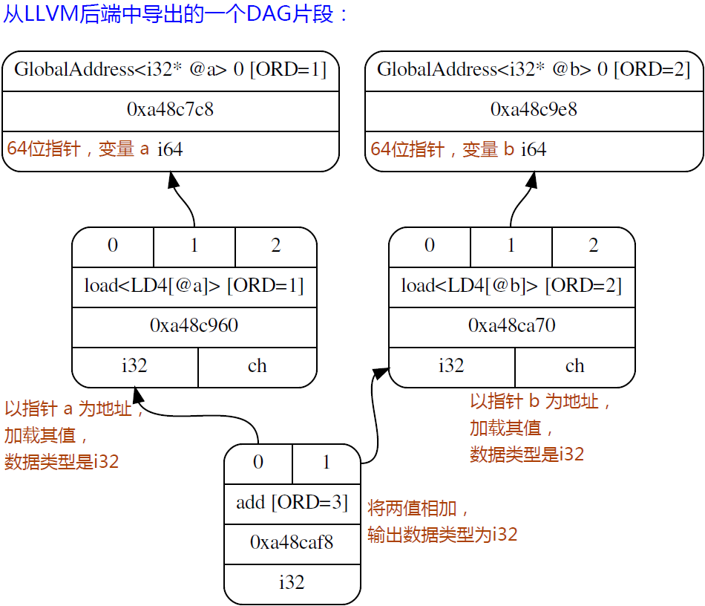
DAG示例
{
……
extern int *a,
extern int *b;
*a + *b;
……
}
注意右图中箭头的方向
恰好与数据流向相反，
因为在分析数据依赖时
是从函数出口开始、逆序
分析的

Slide 32
操作SelectionDAG的接口
SelectionDAG的若干基本方法成员：
SDValue getNode(unsigned Opcode, DebugLoc DL, EVT VT, SDValue N);
SDValue getNode(unsigned Opcode, DebugLoc DL, EVT VT, SDValue N1, SDValue N2);
SDValue getRegister(unsigned Reg, EVT VT);
SDValue getConstant(const ConstantInt &Val, EVT VT, bool isTarget=false);
……
一般形式：
SDValue getXXXX(……); // 根据指定的条件在DAG中查找或者创建节点

Slide 33
解释getNode()
SDValue getNode(unsigned Opcode, DebugLoc DL, EVT VT, SDValue N1, SDValue N2);
Opcode: DAG中节点的操作码，比如ISD::MUL, ISD::ADD, 或者自定义的操作码，比如 Sparc中的SPISD::FTOI以及SPISD::ITOF
DL: 与代码位置有关的调试信息
VT: Value Type, 比如i8, i32, f64等. 从平台支持的程度上分为两类：一类是LLVM原生支持的数据类型，可用MVT记录；对于非原生支持的数据类型，因为MVT无法表示，需用EVT表示。EVT表示的数据类型是MVT的超集，所有的MVT都可用EVT表示。VT的值说明了该节点的输出边上的数据类型。
N1, N2: 该节点的两条输入边，提供操作数
这个函数在DAG中查找或者构建这样一个节点：该节点的两条输入边是N1和N2，经过Opcode标记的运算后，输出值的数据类型为VT。该函数返回值是该节点的输出边，可作为其它节点的输入边使用。该节点所对应的调试信息由DL携带。

Slide 34
改写DAG：拆分乘累加指令
// 这是一个虚构的例子。
// 右图的上半部分表示一条DSP中常见的乘累加指令 (mac):
// Val0 * Val1 + Val2. 对于不支持mac的target, 需要将
// 该指令拆分为一条乘法指令和一条加法指令
SDValue LowerMAC(SDValue Op,
SelectionDAG &DAG)
{
DebugLoc dl = Op.getDebugLoc();
SDValue mul = DAG.getNode(ISD::MUL,
dl, MVT::i32,
Op.getOperand(0),
Op.getOperand(1));
SDValue value = DAG.getNode(ISD::ADD,
dl, MVT::i32,
mul, Op.getOperand(2));
return value;
}

Slide 35
基本数据结构 (3)：MachineInstr
MachiInstr类：Machine Instruction的载体，大体对应于tablegen中定义的指令，记录opcode + operand(s) + 上下文信息：相邻的其它指令、所属基本块、所属函数、所属编译单元、……
tablegen是LLVM的后端实现中用来描述target的指令集/寄存器/调用约定等信息的一种域专用语言。 参见http://llvm.org/docs/TableGenFundamentals.html
MachiInstr类与tablegen中的Instruction类大致相当，参看下述例子： // 32位整数加法指令，操作数位于寄存器中 def AddI32 : Instruction {
let OutOperandList = (outs I32Reg:$d);
let InOperandList = (ins I32Reg:$s1, I32Reg:$s2);
let AsmString = “add $d, $s1, $s2”;
let Pattern = [(set I32Reg:$d, (add I32Reg:$s1, I32Reg:$s2))]; }

Slide 36
MachineInstr的上下文信息

Slide 37
基本数据结构 (4)：MCInst
MCInst类：MC层的承载体， MachiInstr类的极简化版，只记录opcode与operand(s)，其值可从MachiInstr的实例中抽取；不包含指令的上下文信息
将machine instruction转化至MC层的MCInst void XXLowerMachiInstrToMCInst( const MachineInstr& MI, MCInst& MCI, AsmPrinter& AP);

Slide 38
后端第二部分

Slide 39
后端第二部分 (1)
操作 | 描述
Lower MachineInstr(5) | 将MachineInstr实例转化为MCInst实例
Print(6) | 将MachineInstr形式的编译结果输出为汇编文件。由于MC layer的加入，这种方式逐渐被舍弃，但实现代码仍然保留着
Print(7) | 将MCInst形式的编译结果输出为汇编文件
.o File Write(8) | 将MCInst形式的编译结果直接输出为二进制格式文件，如elf, coff, mach-o, …

Slide 40
后端第二部分 (2)
操作 | 类 | 所在的文件
Lower MachineInstr(5) | XXMCInstLower (无需基类) | lib/Target/XX/XXMCInstLower.[h|cpp]
Print(6) | XXAsmPrinter (基类AsmPrinter) | lib/Target/XX/XXAsmPrinter.[h|cpp] (基类include/llvm/CodeGen/AsmPrinter.h)
Print(7) | XXInstPrinter (基类MCInstPrinter) | lib/Target/XX/InstPrinter/XXInstPrinter.[h|cpp] (基类include/llvm/MC/MCInstPrinter.h)
.o File Write(8) | XXMCCodeEmitter (基类MCCodeEmitter) XXAsmBackend (基类MCAsmBackend) XXELFObjectWriter (基类 MCELFObjectTargetWriter) | lib/Target/XX/MCTargetDesc/XXMCCodeEmitter.[h|cpp] (基类include/llvm/MC/MCCodeEmitter.h) lib/Target/XX/MCTargetDesc/XXAsmBackend.[h|cpp] (基类include/llvm/MC/MCAsmBackend.h) lib/Target/XX/MCTargetDesc/XXELFObjectWriter.[h|cpp] (基类include/llvm/MC/MCELFObjectWriter.h)

Slide 41
后端第二部分 (3)
MC Layer 简介
参考资料 1. http://blog.llvm.org/2010/04/intro-to-llvm-mc-project.html 2. http://www.llvm.org/devmtg/2010-11/Dunbar-MC.pdf 3. http://llvm.org/devmtg/2011-11/Grosbach_Anderson_LLVMMC.pdf
用于instruction-set level工具中： assembly, disassembly, object file formats, …
主要数据结构： MCOperand, MCSymbol, MCExpr, MCInst, MCSection, …

Slide 42
附二：后端代码的组织

Slide 43
后端代码组织模式
工厂方法模式：
Target类中包含有多个函数指针成员，可调用它们创建
某个模块的实例、然后将其返回，参见下页UML图示
TargetMachine类扮演一个关键角色
MC层是另一个关键角色
AsmPrinter是二者的桥梁

Slide 44
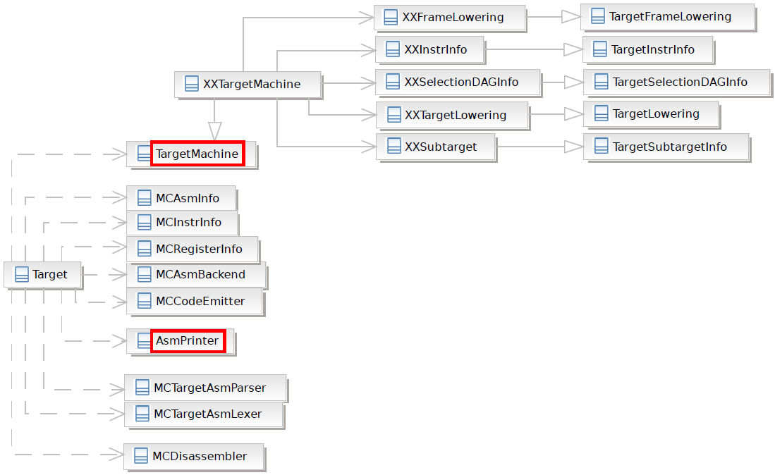
LLVM后端的类结构图

Slide 45
TargetMachine的结构示意图
将LLVM IR编译至MachineInstr的功能实现 由TargetMachine类中的接口进行控制

Slide 46
LLVM的后端代码结构（1）
// in file lib/Target/Sparc/TargetInfo/SparcTargetInfo.cpp
Target llvm::TheSparcTarget;
extern "C" void LLVMInitializeSparcTargetInfo() {
RegisterTarget<Triple::sparc> XYZ(TheSparcTarget, "sparc", "Sparc");
}
类Target、模板类RegisterTarget定义在
include/llvm/Support/TargetRegistry.h中
“sparc”: target name, 用在”llc -march=sparc …”
“Sparc“: target description, 执行命令”llc -version”显示的内容

Slide 47
LLVM的后端代码结构（2）
LLVMInitializeXXXTargetInfo如何被调用？
1. 定义在include/llvm/Support/TargetSelect.h中：
……
#define LLVM_TARGET(TargetName) \
void LLVMInitialize##TargetName##TargetInfo();
#include "llvm/Config/Targets.def“
……
2. 在configure及build路径的include/llvm/Config/Targets.def中有
…
LLVM_TARGET(TargetName)
…
3. Targets.def由配置脚本在执行configure命令时根据指定的选项自动生成

Slide 48
其它类似的初始化函数
在include/llvm/Support/TargetSelect.h中
通过宏定义的其它初始化全局函数：
void LLVMInitialize##TargetName##Target();
void LLVMInitialize##TargetName##TargetMC();
void LLVMInitialize##TargetName##AsmPrinter();
void LLVMInitialize##TargetName##AsmParser();
void LLVMInitialize##TargetName##Disassembler();
比如
extern "C" void LLVMInitializeSparcTarget() {
RegisterTargetMachine<SparcV8TargetMachine> X(TheSparcTarget);
}
类似的C函数接口实现散步在各个基类（TargetMachine, AsmPrinter,
TargetMC, …）的派生类实现中。

Slide 49
附三：TableGen介绍

Slide 50
文件组织关系
1. 通过include原语组织TableGen文件
比如：include “llvm/Target/Target.td”
进一步在Target.td中有：include “llvm/Target/TargetSelectionDAG.td”
2. 所有TableGen相关的文件汇集于XX.td中，比如Sparc.td
3. 在build时，通过makefile执行命令：
llvm-tblgen --option1 --option2 … XX.td
可用的命令选项通过llvm-tblgen -help查看
4. 生成相关C++代码，以.inc为文件后缀名，比如SparcGenInstrInfo.inc
5. 这些文件通过C/C++的预处理命令#include包含进源码中
6. tablegen的官方文档
http://www.llvm.org/docs/TableGenFundamentals.html#tablegen

Slide 51
TableGen文件
组织结构
示意图：

Slide 52
用TableGen定义指令
两个方面：
描述指令的组成部分： 操作数：输入、输出, 比如I32Reg, 32位整数寄存器 指令语法：汇编文本
描述指令的语义模式 用于指令的匹配/选择
允许在指令定义中不指定语义模式 这样的指令不会参与指令选择，但仍可以用于代码生成及二进制功能的实现中

Slide 53
定义指令
继承TableGen类Instruction (在include/llvm/Target/Target.td中)
// 最直接的写法
def AddI32 : Instruction {
let OutOperandList = (outs I32Reg:$d);
let InOperandList = (ins I32Reg:$s1, $s2);
let AsmString = “add $d, $s1, $s2”;
let Pattern = [(set I32Reg:$d, (add I32Reg:$s1, I32Reg:$s2))];
}
// 推荐的、惯常的写法
… (请参考实际的后端例子)

Slide 54
理解指令的语义模式
let Pattern = [(set I32Reg:$d, (add I32Reg:$s1, I32Reg:$s2))]
操作：add def add: SDNode<“ISD::ADD”, SDTIntBinOp, [SDNPCommutative, SDNPAssociative]>; 1. 指定操作码：ISD::ADD 2. 描述操作数：SDTIntBinOp 属性：多少个输入/多少个输出 数据类型列表：i8/i16/i32/i64/f32/f64/iPTR 3. 操作属性：交换性，结合性
操作数绑定： I32Reg:$s1, I32Reg:$s2, I32Reg:$d I32Reg：寄存器类，其数据类型匹配上述的操作数描述 $s1, $s2, $d：操作数名称
输出操作数的传递：set $d = $s1 + $s2

Slide 55
其它基本的tablegen类
def R0: Register<“R0”>; // 描述物理寄存器的实体
…
def F0: Register<“F0”>;
…
// 寄存器类描述一类物理寄存器的属性
// I32Reg contains R0 ~ R31
def I32Reg: RegisterClass<“XX”, [i32], 32, (sequence “R%u”, 0, 31)>;
def F32Reg: RegisterClass<“XX”, [f32], 32, (sequence “F%u”, 0, 31)>;
// 调用约定：函数的参数传递/值返回；函数调用
def XX_CC: CallingConv< [
CCIfType<[i32], CCAssignToReg<[R0, R1, R2, R3]>>,
CCIfType<[f32], CCAssignToReg<[F0, F1, F2, F3]>>
] >;

Slide 56
附四：整合汇编/反汇编功能

Slide 57
输出二进制的目标文件 (1)
两种途径
1. 命令“llc … -filetype=obj …”将IR直接打印为二进制目标文件 (.o file writer)
2. 通过命令llvm-mc将汇编文本转化为二进制目标文件，
相当于一个独立完整的汇编器
参见图中红色的实心箭头

Slide 58
输出二进制目标文件 (2)
在XXInstrInfo.td中定义指令时加入编码信息：
opcode编码 + operand1编码 + operand2编码 + …
def AddI32 : Instruction {
let OutOperandList = (outs I32Reg:$d);
let InOperandList = (ins I32Reg:$s1, $s2);
let AsmString = “add $d, $s1, $s2”;
let Pattern = [(set I32Reg:$d, (add I32Reg:$s1, I32Reg:$s2))]
bits<6> d; // 命名为“d”, 必须对应上述的 $d. 此为第一个操作数
bits<6> s1; // 命名为“s1”, 必须对应上述的 $s1. 此为第二个操作数
bits<6> s2; // 命名为“s2”, 必须对应上述的 $s2. 此为第三个操作数
field bits<32> Inst; // 命名为”Inst”, 指令的编码
Inst{0-9} = 0b0000000000; // opcode
Inst{10-15} = d;
Inst{16-21} = s1;
Inst{22-27} = s2;
}

Slide 59
实现汇编功能
实现 .o file writer
基类MCCodeEmitter: 描述指令编码， EncodeInstruction();
基类MCELFObjectTargetWriter: 描述重定向信息，… GetRelocType();
基类MCAsmBackend: assembler backend relaxInstruction(); applyFixup();

Slide 60
实现汇编功能
实现asm parser，
将汇编文本描述转化至MC层的描述
基类MCTargetAsmParser virtual bool ParseInstruction(); // 分析一条指令 virtual bool ParseDirective(); // 分析一条directive // 将分析所得的指令进行匹配识别，如果是合法指令，则将其发射至MC层 virtual bool MatchAndEmitInstruction();
基类MCTargetAsmLexer virtual AsmToken LexToken(); // 分析一个token

Slide 61
题外话：类命名习惯
对派生类的命名无限制 比如XXMCCodeEmitter允许改为XXCodeEmitter或者其它任何名称
名称中包含有“Target”字符串的类，一般是与目标相关的代码需要继承的基类，不包含“Target”字符串的类，一般是与目标无关的、通用的实现。 比如MCAsmLexer、AsmLexer、MCTargetAsmLexer三者的关系，见下页图。

Slide 62
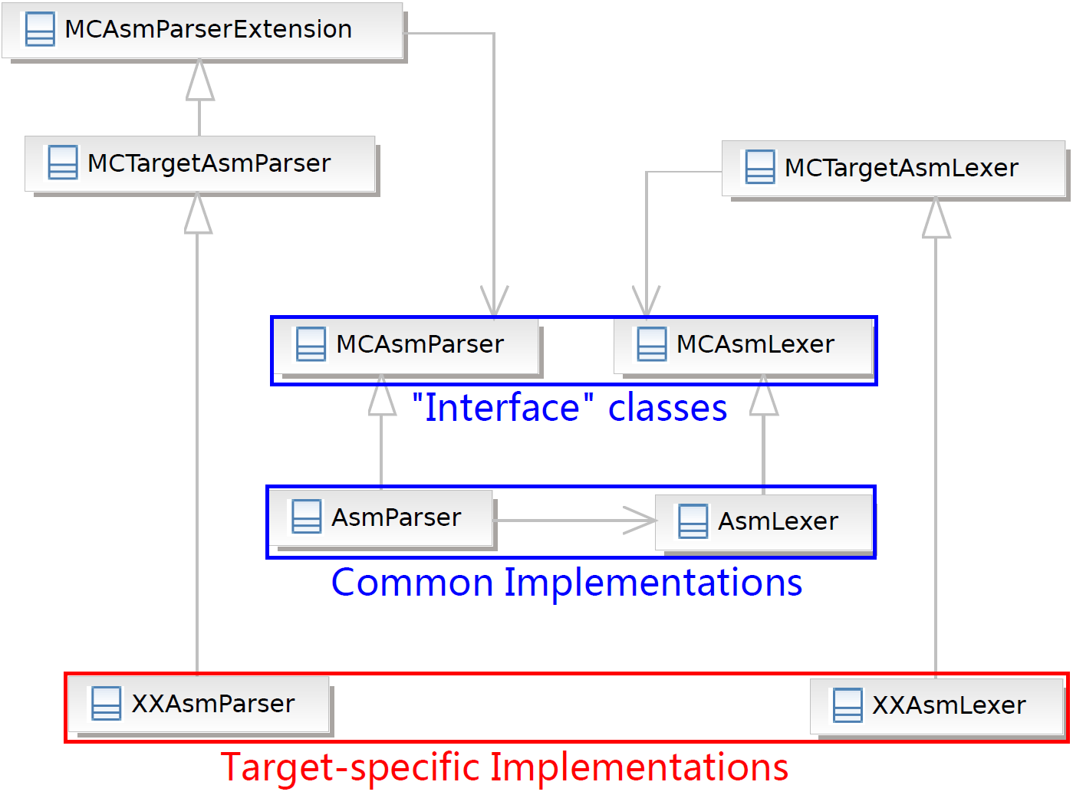

Slide 63
实现反汇编功能
基类MCDisassembler // 获取target的反汇编信息，该信息由tablegen工具从指令集定义自动生成 const EDInstInfo *getEDInfo() const; // 对一条指令进行解码 DecodeStatus getInstruction();

Slide 64
一个关于汇编/反汇编的非官方文档
http://www.embecosm.com/download/ean10.html
包含MC层全部基本方面:
1. 指令编码、.o file writer
2. 汇编文法分析
3. 解码
4. build system的相应修改
描述清晰、全面，强烈推荐！

Slide 65
全文完

